Slide 1


ADE EN LIGNE
GUIDE CONSEILLER
Assurance des emprunteurs
Adhésion au contrat groupe CNP/NA sur internet
30 mars 2018

Slide 2
Un nouveau service pour vos clients
Le client réalise ses formalités ADE à distance sur internet (PC ou tablette) : il complète son Questionnaire de Santé (QS), le signe et signe le bulletin d’adhésion. Toutes les conventions du contrat groupe CNP/NA sont concernées (sauf Magfi et Assurisques)
Le service est accessible en 24/7
Le parcours crédit / ADE devient plus fluide
La confidentialité de cette opération d’assurance est renforcée : plus de questionnaire de santé dans les dossiers de crédit
L’assurance Des Emprunteurs (ADE) en ligne

Slide 3
Bonnes pratiques
Equipement client recommandé : PC ou tablette
Moyens de contacts
  Le client / candidat à l’assurance doit disposer d’un n° de mobile et d’une adresse mail personnelle
  Dans le cas de coemprunteurs / coassurés, chacun doit disposer d’un n° de mobile et d’une adresse mail propre et distinct
Situations commerciales adaptées
  Vente à distance (téléphone), notamment pour les e-agences ‘Mon Banquier en Ligne’
  Vente en face-à-face pour les clients appétant et équipés des moyens de contacts adéquats
  A noter que chaque assuré d’un même dossier de financement peut choisir une modalité d’adhésion ADE différente : ex. en ligne pour l’un, papier ou saisie écran pour l’autre
A quels clients et dans quelles situations proposer l’ADE en ligne ?

Slide 4
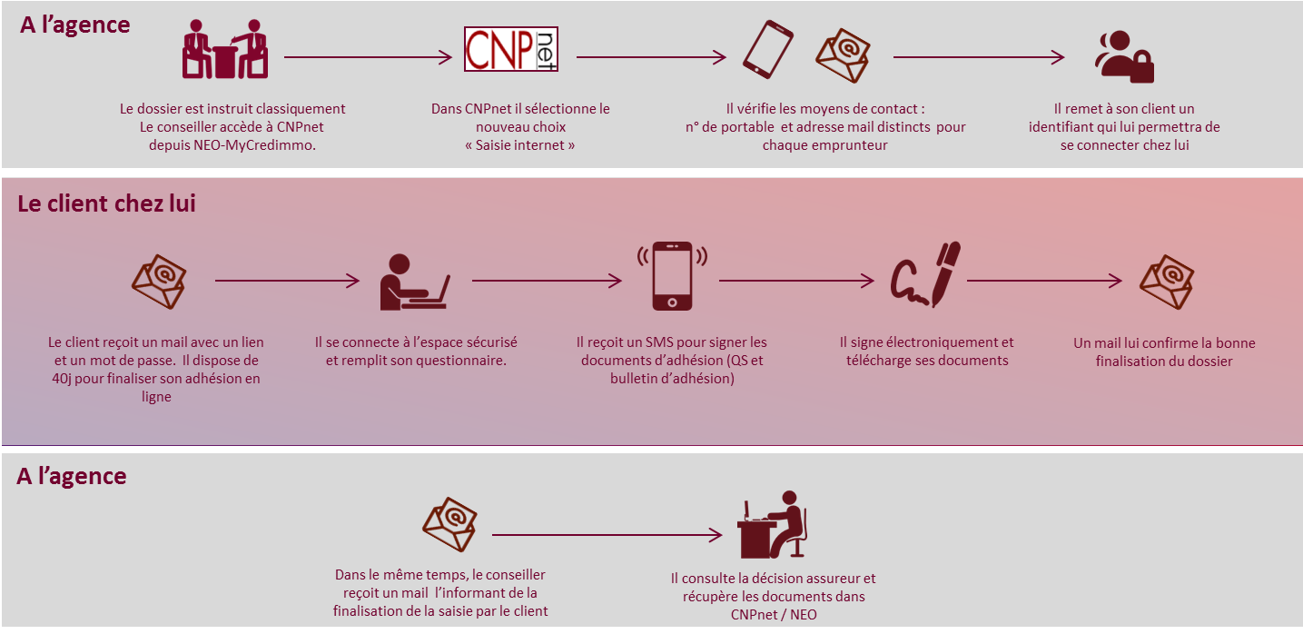
COMMENT ça marche ?
3 étapes
1
1
Départ agence
2
2
Client chez lui
3
Retour agence
3

Slide 5
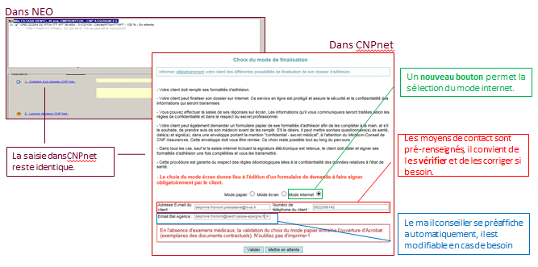

ETAPE 1 : départ agence
Choix ‘Mode internet’. Dans le cas de CNPnet interfacé à Néo le n° du mobile, le mail client sont alimentés automatiquement depuis Mysys et modifiables si nécessaire. Le mail conseiller / agence est récupéré automatiquement
Le conseiller déclenche la souscription ADE en ligne depuis CNPnet lorsqu’il réalise l’instruction du prêt sur Néo / Mycredimmo
A partir de cette action, le client dispose de 40 jours pour finaliser son adhésion en ligne, à défaut le dossier CNPnet sera purgé et il sera nécessaire de renouveler l‘opération

Slide 6
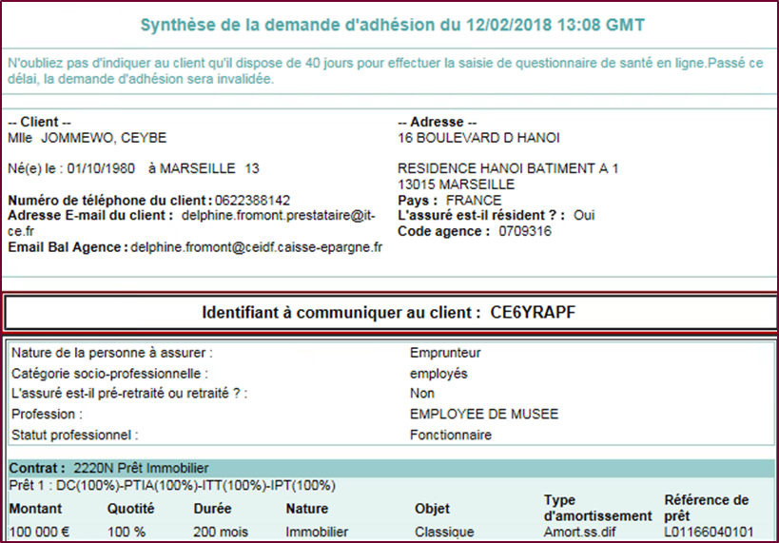
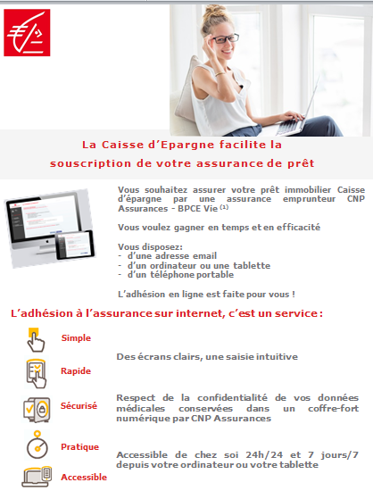
ETAPE 1 : départ agence
Le conseiller communique l’identifiant généré automatiquement par CNPnet : impression de la synthèse écran, oralement en présence du client, par téléphone ou mail si à distance
Le conseiller communique un identifiant au client…
Le conseiller peut remettre au client un document présentant la procédure d’adhésion en ligne

Slide 7
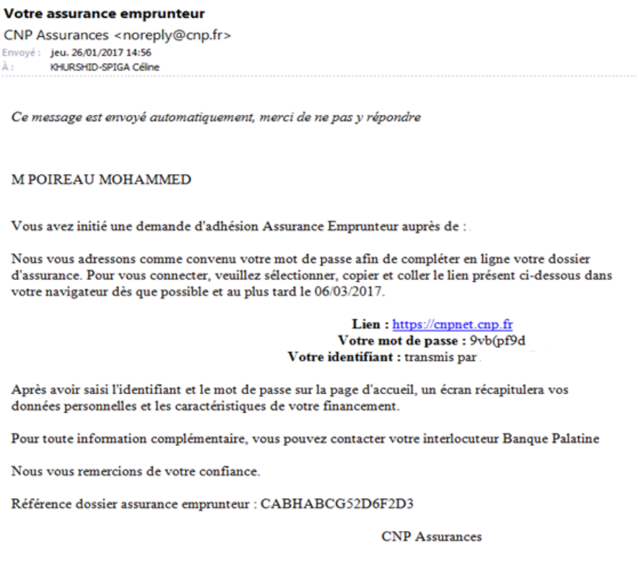
Etape 2 : le client chez lui
Le client reçoit également sur son mail : une adresse de connexion et un mot de passe. Ce mail, transmis directement par CNP, lui rappelle également que l’identifiant lui a été transmis par son conseiller Caisse d’épargne
Le client reçoit par mail expédié par CNP ses autres moyens de connexion : adresse internet et mot de passe …
Caisse d’épargne de XXXXXXXXX
Caisse d’épargne de XXXXXXXXX
Caisse d’épargne de XXXXXXXXX

Slide 8
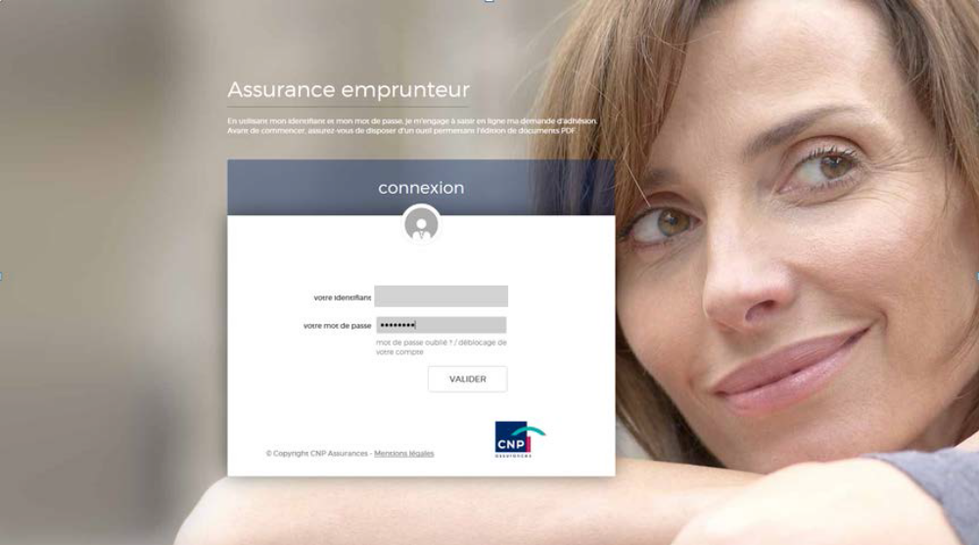
Etape 2 :
LE client chez lui
Le client se connecte sur l’espace sécurisé de CNP Assurances (https://cnpnet.cnp.fr ), il s’identifie. Un processus de sécurité ‘code Capcha’ est prévu en cas de tentatives infructueuses, il y a également un processus de réitération du mot de passe si nécessaire (dans ce cas, un nouveau mail est reçu directement par le client)
Etape d’identification sur https://cnpnet.cnp.fr

Slide 9
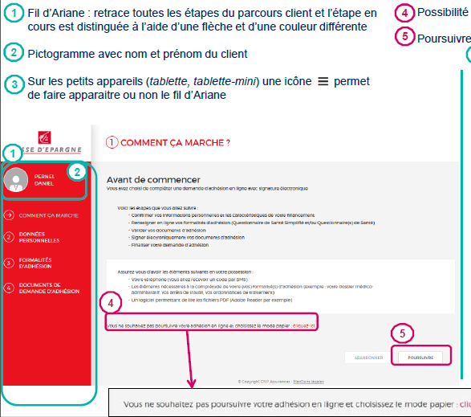
Etape 2 :
Le client chez lui
Le client arrive sur une page ‘Caisse d’épargne’ présentant les différentes étapes du parcours sur un totem à gauche. Sur cette même page, il lui est proposé de pouvoir finalement revenir sur un processus papier si il le souhaite
Possibilité de revenir au mode papier
Vision du parcours
Le client a 40 j pour finaliser son adhésion. Il peut interrompre sa saisie et la reprendre à tout moment dans ce délai de 40 jours

Slide 10
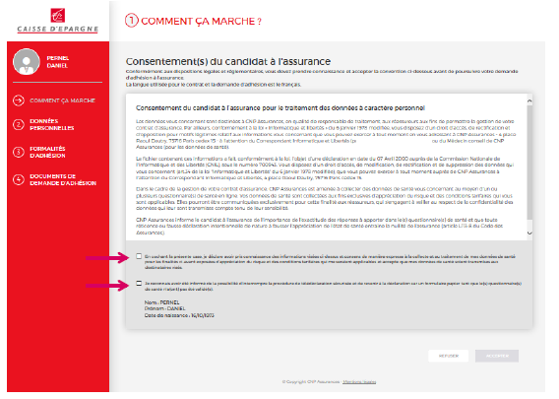
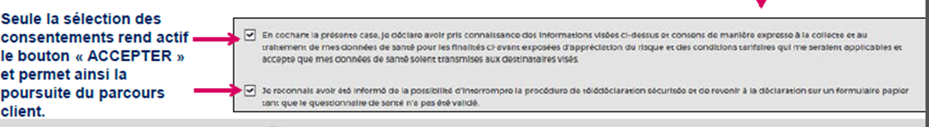
Etape 2 :
Le client chez lui
Le client confirme son souhait de poursuivre en ligne et reconnait avoir été informé de la possibilité à revenir au mode ‘papier’
Phase de consentement

Slide 11
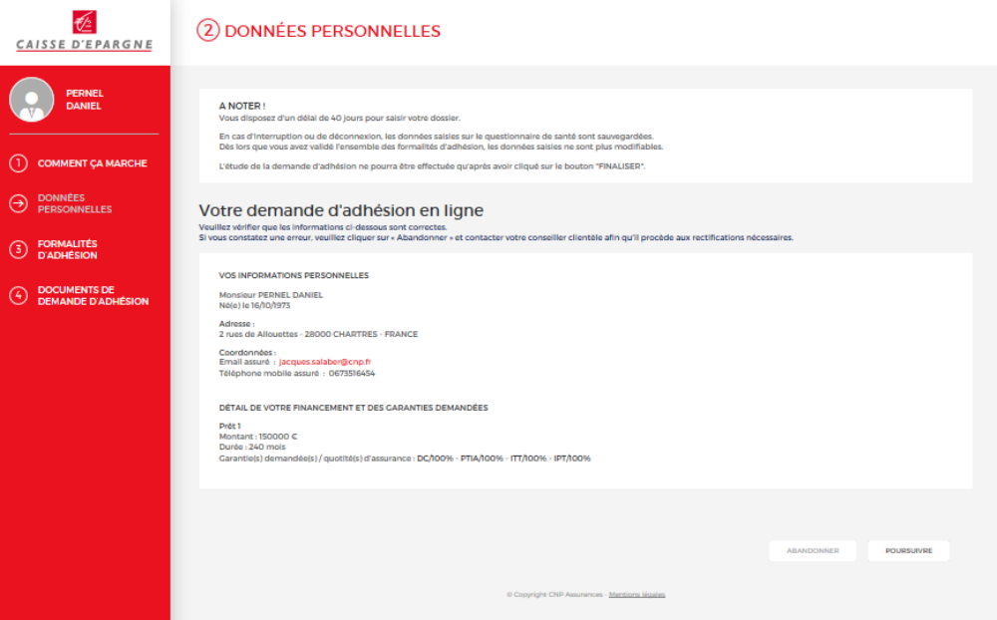
Etape 2 :
Le client chez lui
Un écran restitue les informations client et crédit saisies dans CNPNet. Le client est invité à les valider, si il constate des erreurs, il doit contacter son conseiller qui devra réinitialiser l’opération après correction
Les données personnelles du client et de son financement sont affichées pour contrôle de la part du client …

Slide 12
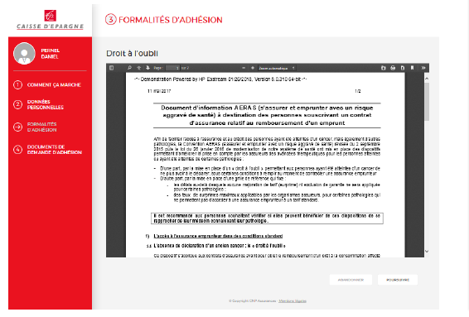
Etape 2 :
Le client chez lui
Le client est informé sur Aéras / droit à l’oubli avant de commencer ses saisies
Les formalités d’adhésion commencent par une information sur Aéras et le droit à l’oubli ..

Slide 13
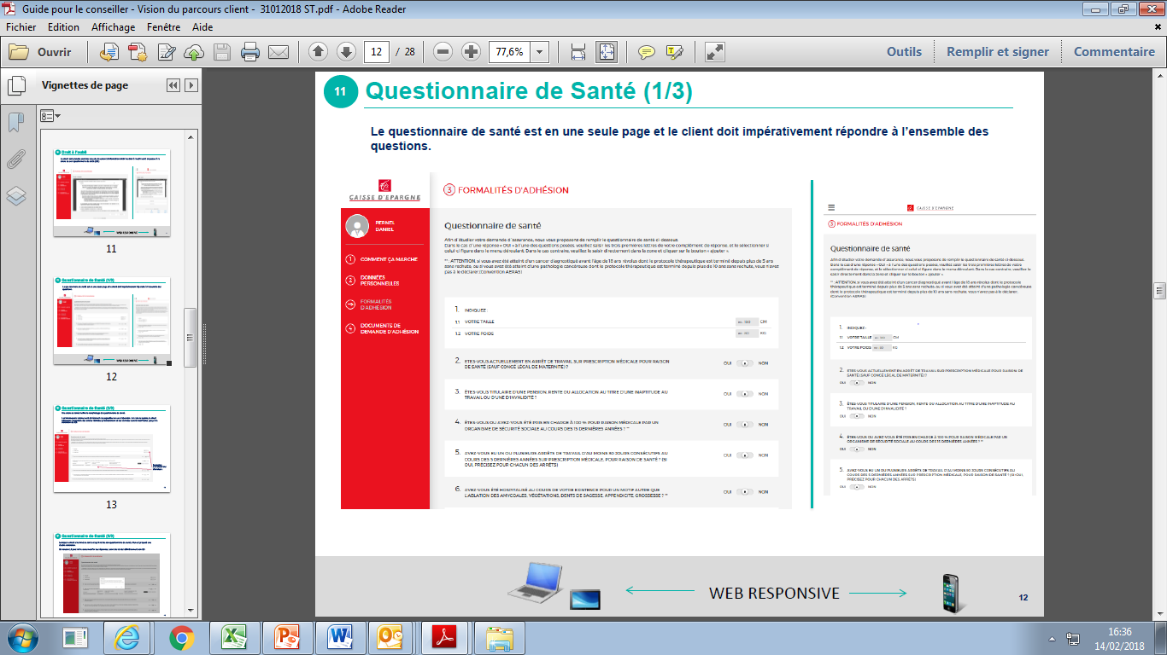
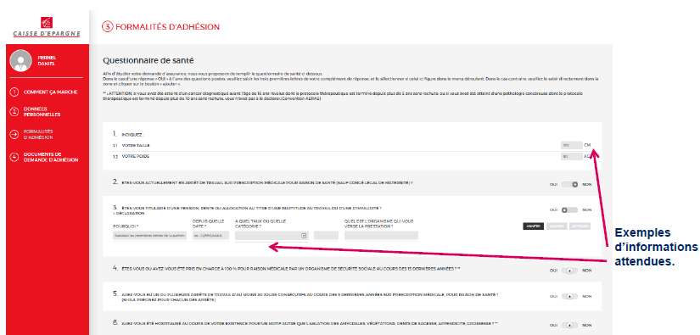
Etape 2 :
Le client chez lui
La saisie du QS se déroule sur 3 écrans successifs. A la fin de la saisie une double validation est demandée au client, il peut relire/modifier ses réponses
La saisie du Questionnaire de Santé (QS) ...
Certaines adhésion ADE ne passent pas par la saisie d’un Questionnaire de Santé (QS) détaillé, mais par la saisie d’un Questionnaire de Santé Simplifié – QSS (cas de l’ADE crédit conso 2163B par ex.). Ce QSS est bien pris en charge dans cette évolution

Slide 14
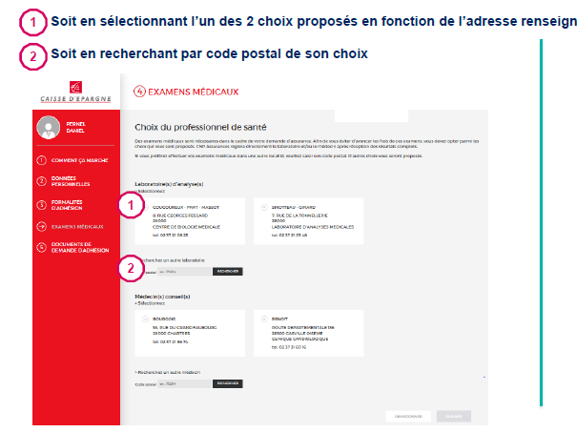
Etape 2 :
Le client chez lui
Si l’adhésion nécessite des examens médicaux, le client est invité à choisir un médecin et/ou un laboratoire à l’aide d’un moteur de recherche. Les ordonnances seront téléchargées avec les autres documents de souscription
Particularité des adhésions qui nécessitent des formalités médicales complémentaires
Dans cette situation d’examens médicaux complémentaires : le client devra transmettre les éléments demandés par courrier à CNP

Slide 15
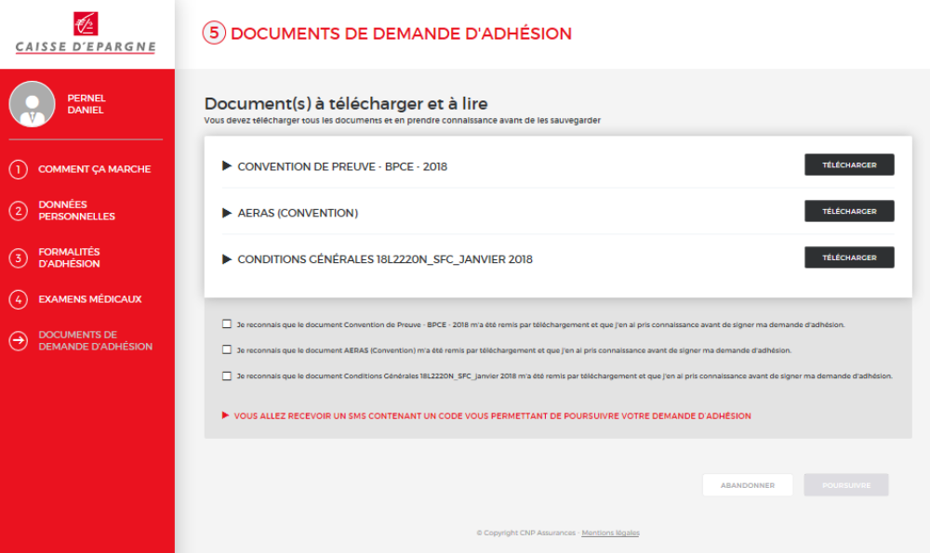
Etape 2 :
Le client chez lui
Le client est ensuite invité à télécharger et lire les documents suivants : convention de preuve, fiche Aéras et notice ADE / Conditions Générales du contrat souscrit
Documents à télécharger et à lire

Slide 16
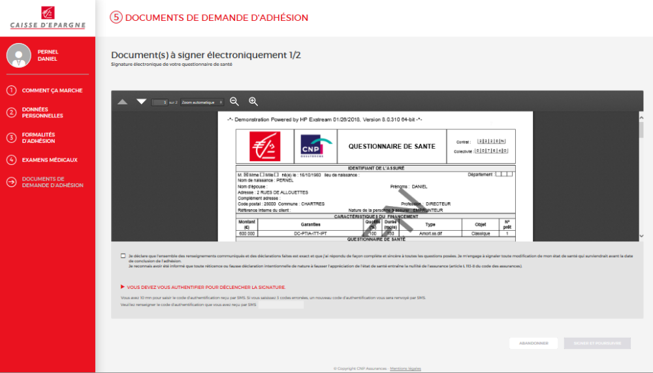
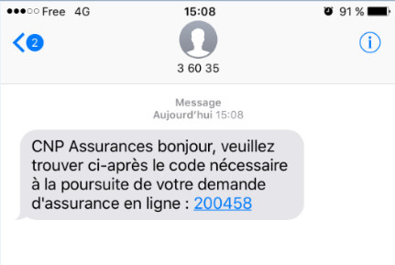
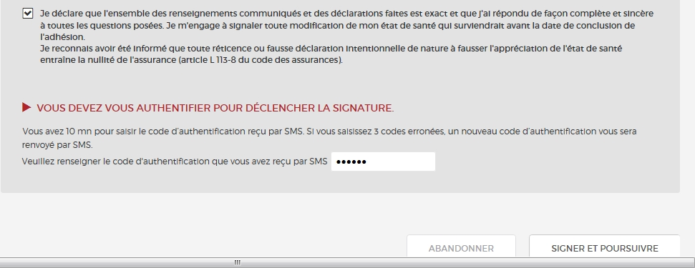
Etape 2 :
Le client chez lui
La signature se fait à l’aide d’un code SMS à 6 chiffres reçu sur le téléphone saisi à l’étape 1. Ce code SMS est à saisir sur le premier document à signer
Signature électronique par code SMS : d’abord le QS puis le bulletin d’adhésion
Si une assurance ‘chômage / perte d’emploi’ (convention 2224S) a été commercialisée, le client signera également dans la foulée son bulletin d’adhésion à cette assurance

Slide 17
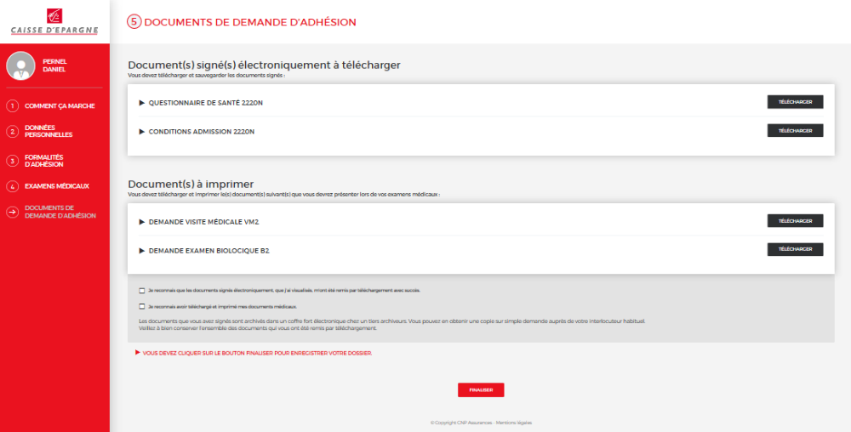
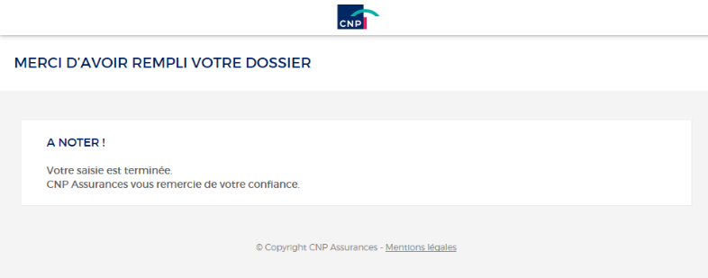
Etape 2 :
Le client chez lui
Pour finaliser le processus, le client doit impérativement télécharger les documents signés : questionnaire de santé et bulletin d’adhésion et imprimer les éventuelles documents relatifs aux examens médicaux complémentaires
Téléchargement des documents et message de fin de procédure

Slide 18
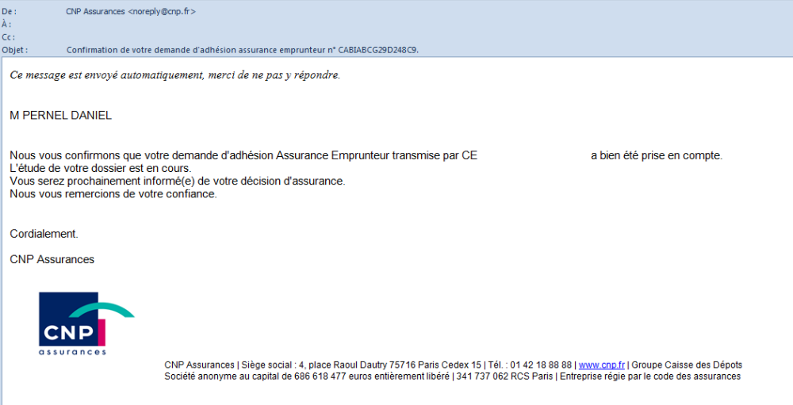
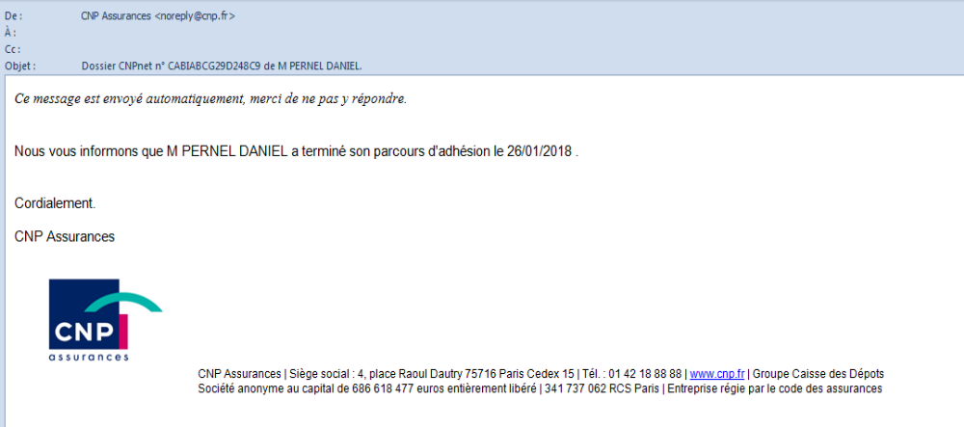
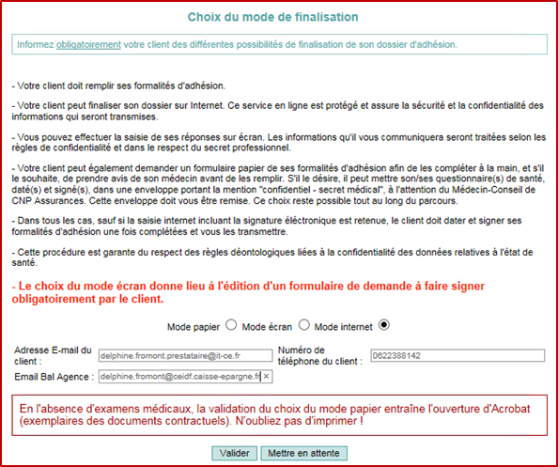
Etape 2 :
Le client chez lui
Le client reçoit un mail de confirmation ainsi que le conseiller à l’origine du processus ADE en ligne
Mail client
Notifications de bonne fin du processus au client et au conseiller...
Attention : la fin du parcours d'adhésion ne veut pas dire décision de l'assureur rendue. Comme pour les autres modalités d’adhésion (papier ou saisie écran), la décision de l’assureur peut être différée si soumise à des examens complémentaires (environ 65% des dossiers font l’objet d’une acceptation directe et immédiate)
Mail conseiller
(reçu sur l’adresse spécifiée au départ)

Slide 19
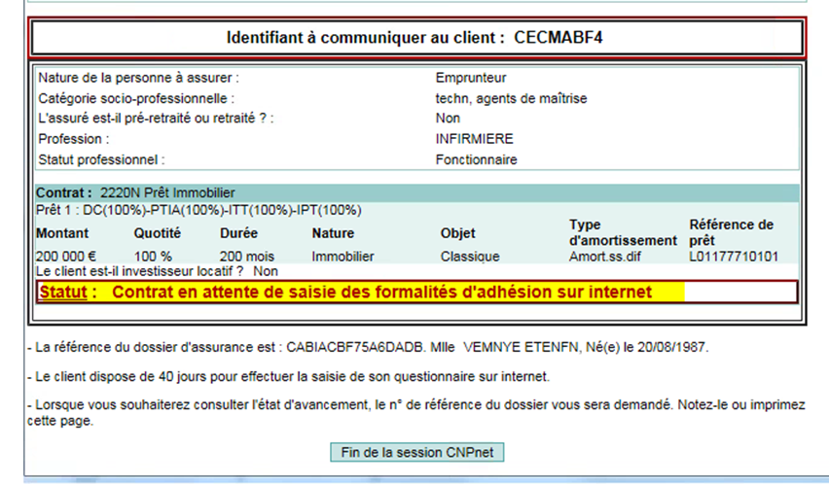
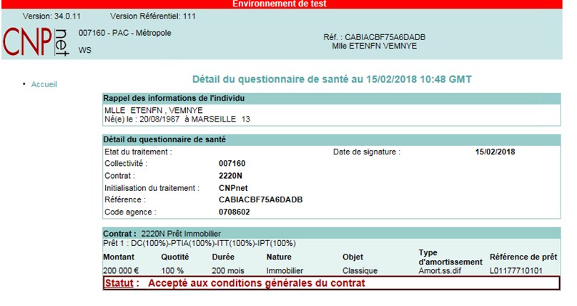
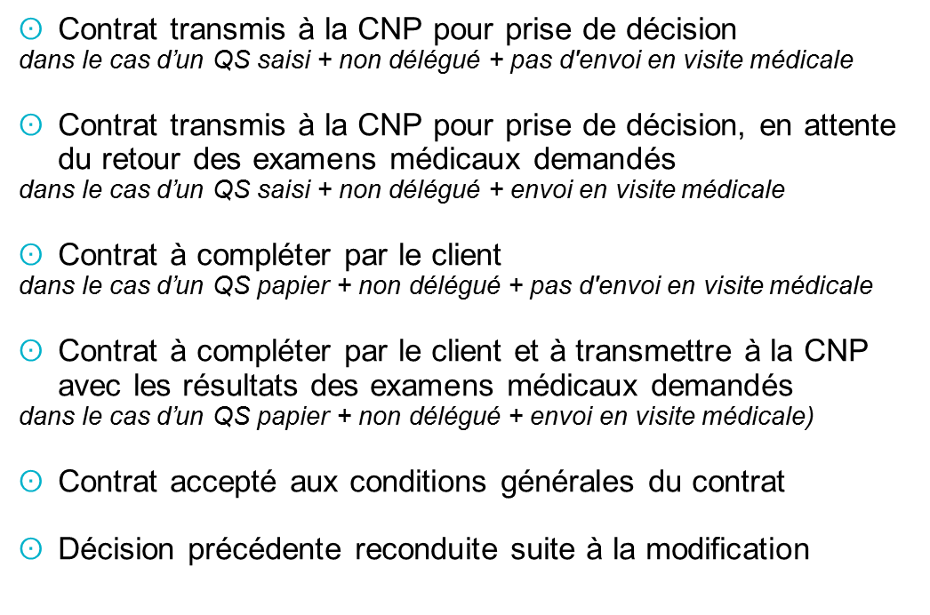
Etape 3 : retour agence
Tant que le client n’a pas réalisé ses saisies, le statut l’indique
Dans CNPnet …
Rappel des différents statuts CNPnet
Dès que le client a réalisé sa saisie, le statut CNPnet est actualisé avec la réponse de l’assureur (exemple ici d’une acceptation déléguée)

Slide 20
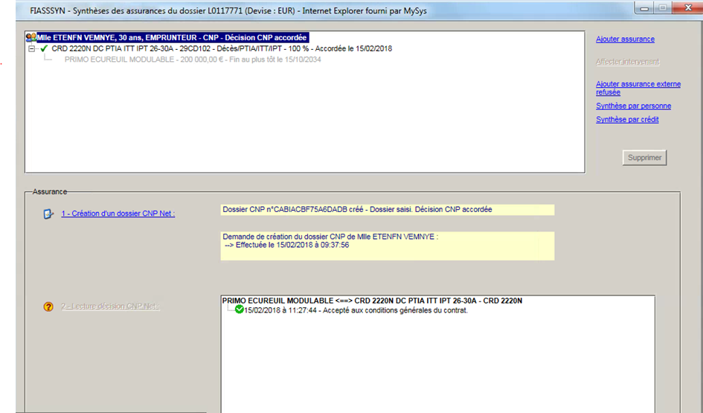
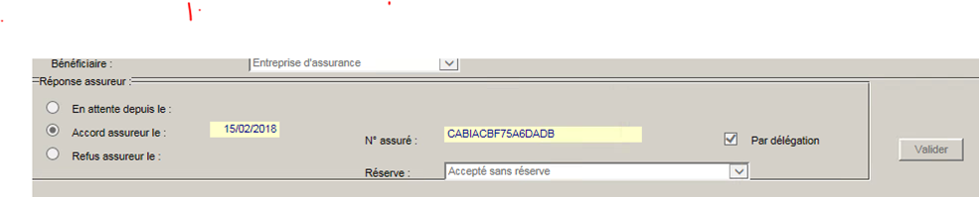
Etape 3 : retour agence
Dans Néo …
Attention : il n’y a pas de notification par mail ni au client ni au conseiller pour la décision assureur que celle-ci soit immédiate (déléguée) ou différée (non déléguée)

Slide 21
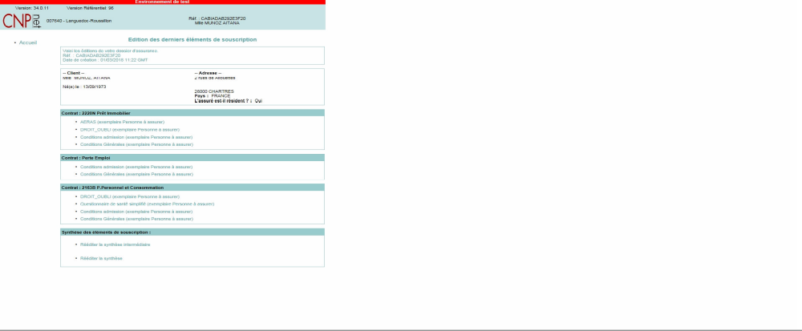
Etape 3 : retour agence
Récupération dans CNPnet des documents nécessaires à la complétude du dossier de crédit

Slide 22
Etape 3 : retour agence
Selon le processus d’adhésion : quels sont les documents devant figurer dans la liasse ADE CNP d’un dossier de crédit immobilier ?
 | Contexte particulièr? | Signé client ? | Où ? | ADE en ligne | QS Ecran | QS papier
Bulletin individuel d’adhésion à l’ADE (BIDA) |  | OUI | Dans CNPnet |  | X | X
Questionnaire de santé |  | OUI |  |  | X
Notice / conditions générales |  | NON | Dans CNPnet |  | X | X
Convention AERAS |  | NON | Dans CNPnet
Fiche d’information convention Aéras / droit à l’oubli |  | NON | Dans CNPnet
Courrier d’acceptation après décision différée de l’assureur (‘bon pour accord’) | Uniquement en cas de décision CNP différée | NON | Auprès du client qui a reçu deux ex. par courrier de la part de CNP | X | X | X
Synthèse CNPnet |  | NON | Dans CNPnet | X
Formulaire télédéclaration | Saisie écran | OUI |  |  | X
Documents à récupérer pour mettre au dossier de prêt …

